Slide 1






Jačanje inspekcije zaštite okoliša
radi učinkovite kontrole
praćenja kakvoće zraka i
sustava trgovanja emisijskim jedinicama
stakleničkih plinova,
kako bi se postigla bolja kvaliteta zraka
u Republici Hrvatskoj
Ovaj projekt financira Europska unija

Slide 2



11 INSPEKCIJSKI NADZOR
Institut za energetiku i zaštitu okoliša

Slide 3
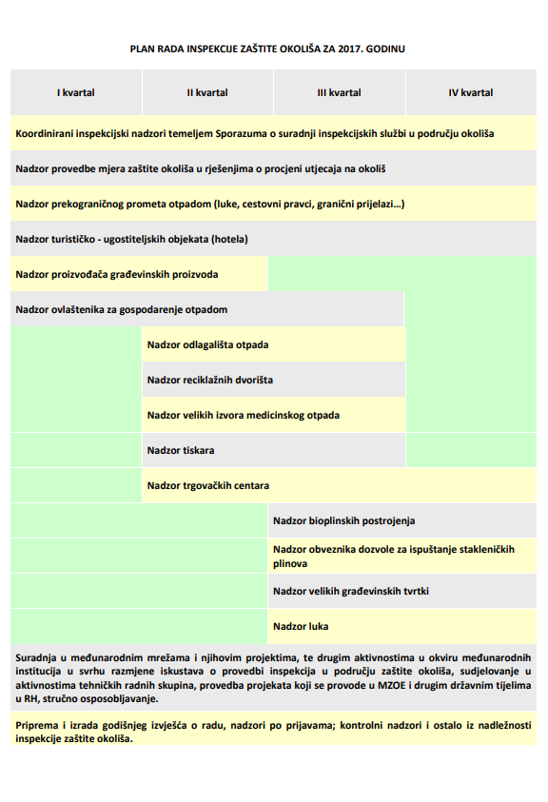
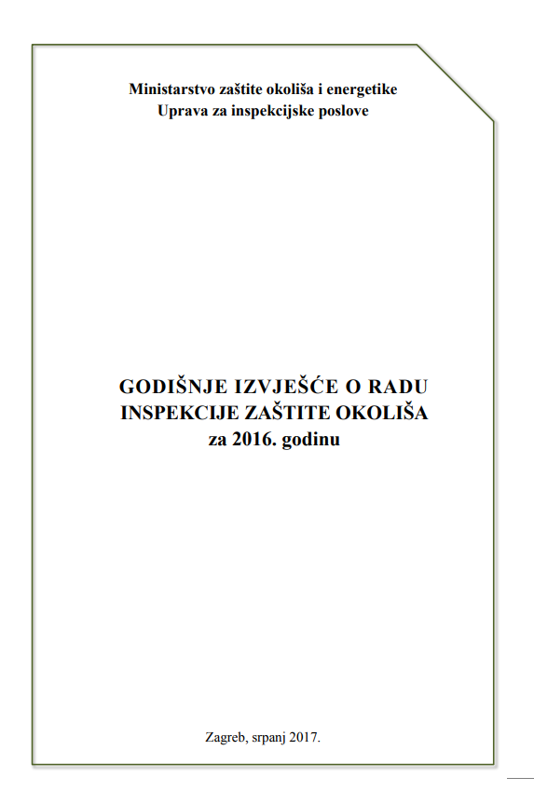
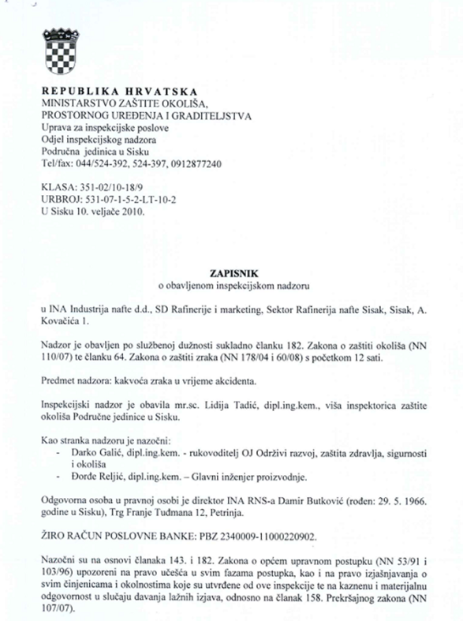

11.6 RMCEI - PRIMJERI IZ PRAKSE
Institut za energetiku i zaštitu okoliša

Slide 4
11.6 RMCEI - PRIMJERI IZ PRAKSE
Što je „RECOMMENDATION OF THE EUROPEAN PARLIAMENT AND OF THE COUNCIL of 4 April 2001 providing for minimum criteria for environmental inspections in the Member States”
To su preporuke koje propisuju harmonizaciju inspekcija u zaštiti okoliša (ENVIRONMENTAL INSPECTION) u zemljama članicama EU bazirane na iskustvima i znanjima European Union network for the implementation an enfrcement of environmental low (IMPEL).
Ove preporuke su i inkorporirane u Zakon o zaštiti okoliša.
Institut za energetiku i zaštitu okoliša

Slide 5
11.6 RMCEI - PRIMJERI IZ PRAKSE
Zašto su donesene?
Radi što bolje implementacije propisa na području zaštite okoliša i postizanja minimalnih kriterija za inspekcijski nadzor na području EU.
Institut za energetiku i zaštitu okoliša

Slide 6
11.6 RMCEI - PRIMJERI IZ PRAKSE
Što je „ENVIRONMENTAL INSPECTION” - inspekcija u zaštiti okoliša?
To su sve aktivnosti koje uključuju kontrolu sukladnosti EU regulative i/ili regulative zemalja članica koja je prenesena iz EU regulative (EU legal rerequiremenets) na području zaštite okoliša
Praćenje utjecaja kontroliranih instalacija na okoliš kako bi se utvrdilo treba li daljnje postupanje
Nadzor EU standarda , provjeru dokumentacije i prostora na lokaciji
Institut za energetiku i zaštitu okoliša

Slide 7
11.6 RMCEI - PRIMJERI IZ PRAKSE
Što je „ENVIRONMENTAL INSPECTION” - inspekcija u zaštiti okoliša?
Primjena u RH
Inspekcija zaštite okoliša u okviru svojih nadležnosti obavlja inspekcijski nadzor pravnih i fizičkih osoba nad primjenom Zakona o zaštiti okoliša, Zakona o zaštiti zraka, Zakona o održivom gospodarenju otpadom i Zakona o zaštiti od svjetlosnog onečišćenja te propisa donesenih na temelju tih zakona, kojima se reguliraju opća pitanja zaštite okoliša, zaštita zraka i postupanje s otpadom i opasnim otpadom, te zaštita od svjetlosnog onečišćenja. (GODIŠNJE IZVJEŠĆE O RADU INSPEKCIJE ZAŠTITE OKOLIŠA za 2016. godinu)
Institut za energetiku i zaštitu okoliša

Slide 8
11.6 RMCEI - PRIMJERI IZ PRAKSE
Inspekcijski nadzor koga?
Svih onih koji imaju emisije u okoliš (voda, zrak, tlo) i koji za svoj rad trebaju dozvolu prema propisima EU - zovemo ih „CONTROLED INSTALATIONS” - kontrolirane instalacije
Primjena u RH
IZO u okviru svoje nadležnosti nadzire obvezu pravnih i fizičkih osoba u provođenja mjera iz okolišne dozvole, rješenja o objedinjenim uvjetima zaštite okoliša i rješenja o procjeni utjecaja na okoliš, nadzire izvore emisije onečišćujućih tvari u zrak, kvalitetu zraka i gospodarenje otpadom, poduzima mjere radi uklanjanja negativnih posljedica na okoliš uslijed izvanrednih događaja, nadzire kvalitetu mora za kupanje na plažama, prekogranični promet otpada, postupanje s tvarima koji oštećuju ozonski sloj, provedbu ratificiranih međunarodnih ugovora te drugo u okviru nadležnosti. (GODIŠNJE IZVJEŠĆE O RADU INSPEKCIJE ZAŠTITE OKOLIŠA za 2016. godinu)
Institut za energetiku i zaštitu okoliša

Slide 9
11.6 RMCEI - PRIMJERI IZ PRAKSE
Tko može obavljati inspekciju zaštite okoliša?
Svako nadležno tijelo koju imenuje zemlja članica EU i zaduži za ovo područje
Primjena u RH
Članak 224. ZOZO
Inspekcijski nadzor nad primjenom ovoga Zakona i propisa donesenih na temelju ovoga Zakona provode državni službenici u Ministarstvu raspoređeni na radna mjesta s ovlastima obavljanja inspekcijskog nadzora zaštite okoliša, ako ovim Zakonom nije drugačije određeno.
Institut za energetiku i zaštitu okoliša

Slide 10
11.6 RMCEI - PRIMJERI IZ PRAKSE
Organiziranje inspekcije zaštite okoliša
Svaka država članica mora osigurati da inspekcija u zaštiti okoliša osigura visoki nivo zaštite okoliša i da se nadzor kontroliranih postrojenja organizira i obavlja planirano, po istim kriterijima i da izvješća o nadzoru sadrže relevantne informacije sukladno preporukama.
GODIŠNJE IZVJEŠĆE O RADU INSPEKCIJE ZAŠTITE OKOLIŠA za 2016. godinu
2. OPĆI PODACI O INSPEKCIJI ZAŠTITE OKOLIŠA 4
2.1. Nadležnost
2.2. Ciljevi i prioriteti
2.3. Struktura
2.4. Administrativni kapaciteti
Institut za energetiku i zaštitu okoliša

Slide 11
10.5 RMCEI - planiranje - PRIMJERI IZ PRAKSE
Planovi za inspekciju u zaštiti okoliša
Svaka država članica mora osigurati da inspekcija u zaštiti okoliša bude planirana unaprijed te da ti planovi pokrivaju nadzor kontroliranih instalacija na cijelom teritoriju zemlje članice i da sva inspekcijska tijela obavljaju nadzor na isti način.
Inspekcijski nadzori u području okoliša provode se sukladno godišnjem planu i programu rada IZO izrađenim temeljem odredbe članka 227. Zakona o zaštiti okoliša.
Godišnji plan i program se u cilju obavljanja koordiniranih nadzora usklađuje s godišnjim planovima i programima rada drugih inspekcija.
Institut za energetiku i zaštitu okoliša

Slide 12
10.5 RMCEI - planiranje - PRIMJERI IZ PRAKSE
Na osnovu čega se trebaju zasnivati planovi?
propisima EU koji se trebaju primjenjivati
registru kontroliranih instalacija i njihovom stanju zadovoljavanja standarda zaštite okoliša EU
procjeni glavnih ugroza za okoliš
podatcima o prethodnim nadzorima
Institut za energetiku i zaštitu okoliša

Slide 13
10.5 RMCEI - planiranje - PRIMJERI IZ PRAKSE
Plan za inspekciju u zaštiti okoliša treba minimalno sadržavati
geografsko područje kojeg pokriva
vremensko područje kojeg pokriva
uključiti posebne uvjete za reviziju
identifikaciju lokaciju ili tipove kontroliranih instalacija uključujući i frekvenciju nadzora po tipu ili lokaciji istih
programe rutinskog nadzora s obzirom na oblik okolišne ugroze
osigurati okvirne procedure za ne planirane nadzore u slučaju pritužbi građana, akcidenata, slučajeva nesukladnosti ili izdavanja dozvola
osigurati koordinaciju između različitih inspekcijskih tijela ako postoje
Institut za energetiku i zaštitu okoliša

Slide 14
10.5 RMCEI - planiranje - PRIMJERI IZ PRAKSE
Plan se temelji na strateškim dokumentima zaštite okoliša, uočenim problemima navedenim u prethodnim godišnjim izvješćima o radu IZO, podacima iz Registra onečišćavanja okoliša, te bazama podataka UIP i ostalih izvora (Hrvatska gospodarska komora, Hrvatska obrtnička
komora, Državni zavod za statistiku) na nacionalnoj razini. U određivanju prioriteta za planiranje inspekcijskih nadzora uzimaju se u obzir prije svega rizici i utjecaj na okoliš djelatnosti operatera u odnosu na onečišćenja zraka i proizvodnju otpada, proizvodni kapacitet, složenost tehnološkog procesa, mogući rizik kod upotrebe ili skladištenja opasnih tvari, prethodna usklađenost operatera s odredbama propisa, te potreba provedbe novih propisa
Institut za energetiku i zaštitu okoliša

Slide 15
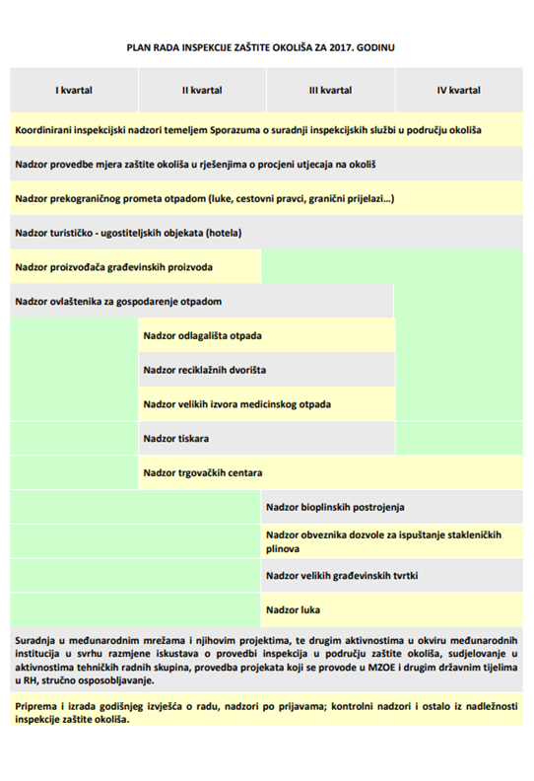
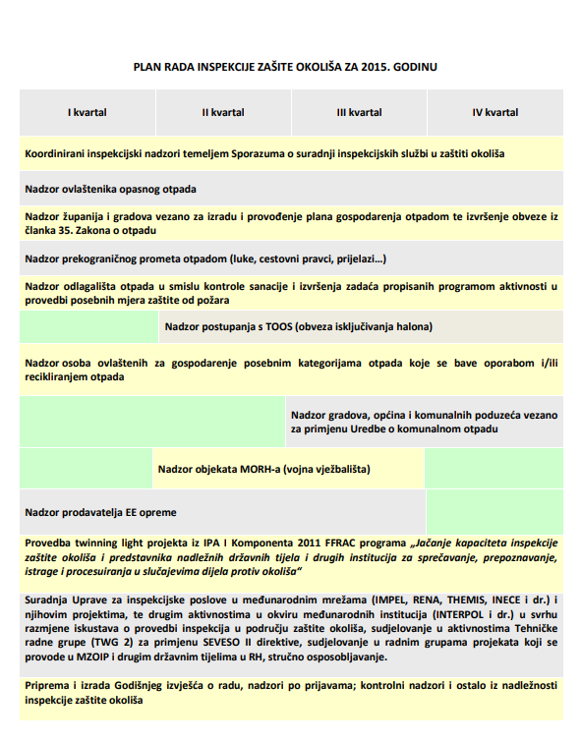
10.5 RMCEI - planiranje
Institut za energetiku i zaštitu okoliša

Slide 16
10.5 RMCEI - nadzor - PRIMJERI IZ PRAKSE
Nadzor na lokaciji
Svaka država članica treba osigurati da se kod svih inspekcijskog nadzora uvijek primjenjuju sljedeći kriteriji
da se uvijek provjere EU propisi relevantni za dani nadzor
da ukoliko nadzor radi više inspektora oni dijele sve relevantne informacije kako sa terena tako i druge informacije
da se o nalazima inspekcijskog nadzora izrade izvješća po kriterijima opisanim u RMCEI te da su dostupna svim nadležnim vlastima na području zemlje članice
da inspektori imaju pravnu osnovu da im se osigura pristup nadziranom operateru te svim relevantnim informacijama
zbog nesukladnosti / nepravilnosti
Institut za energetiku i zaštitu okoliša

Slide 17
10.5 RMCEI - nadzor - PRIMJERI IZ PRAKSE
Kakav inspekcijski nadzor može biti?
Rutinski - planirani
Neplanirani
zbog prijava
zbog akcidenata
zbog nesukladnosti / nepravilnosti
Institut za energetiku i zaštitu okoliša

Slide 18
10.5 RMCEI - nadzor - PRIMJERI IZ PRAKSE
Planirani - rutinski nadzor na lokaciji
Svaka država članica treba osigurati da se inspekcijski nadzor nadziranih postrojenja redovno obavlja kao dio rutinskih nadzora u zaštiti okoliša i da se uvijek primjenjuju sljedeći kriteriji
da se tijekom rutinskog nadzora preispita cijeli utjecaj nadziranog postrojenja na okoliš u kontekstu sa relevantnom regulativom, programima nadzora i u skladu sa organizacionim aspektima inspekcijskog tijela
da takvi nadzori promiču i unaprjeđuju znanje operatera na ovom području
da se procjeni efektivnost postojeće dozvole nadziranog postrojenja s obzirom na njegov utjecaj na okoliš te da se s obzirom na to procijeni potreba za promjenom dozvole u smislu njenog poboljšanja
Institut za energetiku i zaštitu okoliša

Slide 19
10.5 RMCEI - nadzor - PRIMJERI IZ PRAKSE
Planirani - rutinski nadzor na lokaciji
4.1.6. Nadzor županija i velikih gradova vezano za praćenje kvalitete zraka
Svrha nadzora bila je utvrditi ispunjavanje obaveza praćenja kvalitete zraka propisane Zakonom o zaštiti zraka.
Planom rada su predviđeni nadzori svih županija, Grada Zagreba, 16 velikih gradova i grada Kutine, a ukupno je obavljeno 38 inspekcijskih nadzora, dakle svi planom predviđeni nadzori.
U cilju otklanjanja utvrđenih nepravilnosti dano je ukupno 25 mjera na zapisnik kojima je naređeno otklanjanje neusklađenosti koje su se odnosile na izradu programa zaštite zraka, ozonskog sloja, ublažavanja klimatskih promjenama i prilagodbe klimatskim promjenama, koji je sastavni dio programa zaštite okoliša. Ukupno je izvršeno 8 mjera, a ostalima nije istekao rok izvršenja.
istekao rok izvršenja.
Institut za energetiku i zaštitu okoliša

Slide 20
10.5 RMCEI - nadzor - PRIMJERI IZ PRAKSE
Neplanirani nadzor na lokaciji
Svaka država članica treba osigurati da se ne planirani inspekcijski nadzori obavljaju u sljedećim slučajevima
kod ozbiljnih pritužbi na ugrozu okoliša i to što je brže moguće nakon zaprimanja tih pritužbi
u slučaju ozbiljnih akcidenata i incidenata kao i ozbiljnih nesukladnosti sa EU propisima, i to što je brže moguće nakon što takva informacija dođe do inspekcijskog tijela
prije početka rada nadziranog postrojenja a nakon izdavanja dozvole za isto kako bi se utvrdilo jesu li aktivnosti operatera u skladu sa mjerama i zahtjevima iz dozvole
iz istih razloga kod mijenjanja dozvole nadziranom postrojenju
Institut za energetiku i zaštitu okoliša

Slide 21
10.5 RMCEI - nadzor - PRIMJERI IZ PRAKSE
Neplanirani nadzor na lokaciji
Predstavke građana
U IZO je tijekom 2016. godine putem urudžbenog zapisnika zaprimljeno 1067 predstavki od kojih su po strukturi prijavitelja najbrojnije predstavke građana i anonimne predstavke.
Također su zaprimljene predstavke raznih državnih tijela, institucija i udruga: Ministarstva unutarnjih poslova, JLS, drugih inspekcija, nevladinih udruga, pučke pravobraniteljice, državnog odvjetništva, Ureda Predsjednice Republike Hrvatske, Vlade Republike Hrvatske i Hrvatskog sabora.
IZO je postupila i provela odgovarajuće postupke prema navodima iz 911 zaprimljenih predstavki od čega je njih 200 proslijeđeno drugim inspekcijskim tijelima. Po 18 anonimnih nerazumljivih i nejasnih predstavki nije bilo moguće daljnje postupanje.
Institut za energetiku i zaštitu okoliša

Slide 22
10.5 RMCEI - nadzor - PRIMJERI IZ PRAKSE
Neplanirani nadzor na lokaciji
Izvanredni događaji
Posebnu grupu neplaniranih nadzora IZO čine izvanredni događaji. Dojave o izvanrednim događajima zaprimaju se putem Državne uprave za zaštitu i spašavanje – Centra 112, informacija drugih nadležnih tijela npr. MUP-a ili Carinske uprave Ministarstva financija te izravno dojavom od operatera koji temeljem odredbi Zakona o zaštiti okoliša imaju obavezu bez odgađanja obavijestiti nadležna tijela o svim bitnim aspektima i mjerama poduzetim u svrhu sprječavanja štete u okolišu nastale uslijed obavljanja njihove djelatnosti ili njihovog svođenja na najmanju moguću mjeru.
Institut za energetiku i zaštitu okoliša

Slide 23
10.5 RMCEI - nadzor - PRIMJERI IZ PRAKSE
Neplanirani nadzor na lokaciji
Izvanredni događaji
Tijekom 2016. godine evidentirano je 37 dojava o izvanrednim događajima temeljem kojih su inspektori zaštite okoliša obavili 44 nadzora. Od ukupno 37 dojava kod dvije dojave nije utvrđeno onečišćenje okoliša. Zabilježen je samo jedan neopravdani poziv. U preostale 34 dojave, u 30 slučajeva onečišćivač je poznat.
Institut za energetiku i zaštitu okoliša

Slide 24
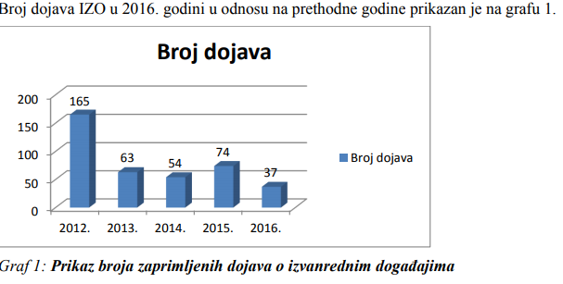
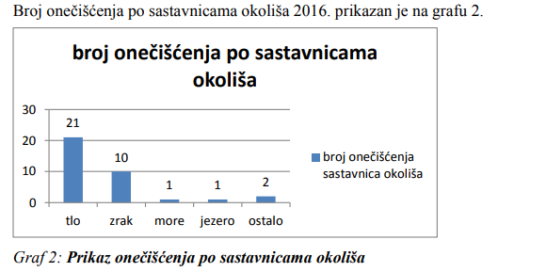
10.5 RMCEI - nadzor - PRIMJERI IZ PRAKSE
Neplanirani nadzor na lokaciji
Institut za energetiku i zaštitu okoliša

Slide 25
10.5 RMCEI - izvještavanje o nadzoru - PRIMJERI IZ PRAKSE
Izvještaji i zaključci nakon nadzora na lokaciji
Svaka država članica treba osigurati da se nakon svakog inspekcijskog nadzora o nadzoru i zaključcima donesenim po njemu sastavi izvještaj koji će biti jedinstveno označen i prepoznatljiv.
Izvješće treba sadržavati nalaze o pridržavanju propisa EU nadziranog postrojenja, procjenu i zaključke o potrebi poduzimanja daljnjih postupaka (mjera za otklanjanje nedostataka, pokretanje prekršajnih ili kaznenih postupaka, izmjene dozvole).
Također treba sadržavati i informaciju o tome je li potreban naknadni inspekcijski nadzor.
Izvješće trena napraviti u najkraćem mogućem roku nakon završetka nadzora.
Institut za energetiku i zaštitu okoliša

Slide 26
10.5 RMCEI - izvještavanje o nadzoru - PRIMJERI IZ PRAKSE
Izvještaji i zaključci nakon nadzora na lokaciji
Nakon što je napisano svako izvješće treba biti čuvano u dostupnoj bazi podataka.
Cijelo izvješće ili ako to nije praktično zaključci izvješća trebaju biti dostavljeni operateru nadziranog postrojenja sukladno Direktivi 90/313/EEC.
Izvješće treba biti dostupno javnosti do dva mjeseca od nadzora.
Institut za energetiku i zaštitu okoliša

Slide 27
10.5 RMCEI - PRIMJERI IZ PRAKSE
Istraživanja (nadzor) u slučaju ozbiljnih akcidenata, incidenata i nesukladnosti
Svaka država članica treba osigurati da se od strane nadležnog tijela obavi istraživanje (nadzor) u slučaju ozbiljnih akcidenata, incidenata i nesukladnosti sa EU propisima a u svrhu
razlučivanja uzroka događaja i ako je moguće odgovornosti za događaj te izvještavanja o tome nadležnih tijela (državno odvjetništvo) ukoliko je potrebno
smanjiti ili ako je moguće otkloniti utjecaj događaja na okoliš kroz određivanje mjera koje trebaju poduzeti operateri ili nadležna tijela
utvrditi mjere kako se događaj ne bi razvijao dalje u negativnom smjeru
pokrenuti prekršajni ili kazneni postupak ako je potrebno kao i osigurati da operator poduzme odgovarajuće mjere
Institut za energetiku i zaštitu okoliša

Slide 28
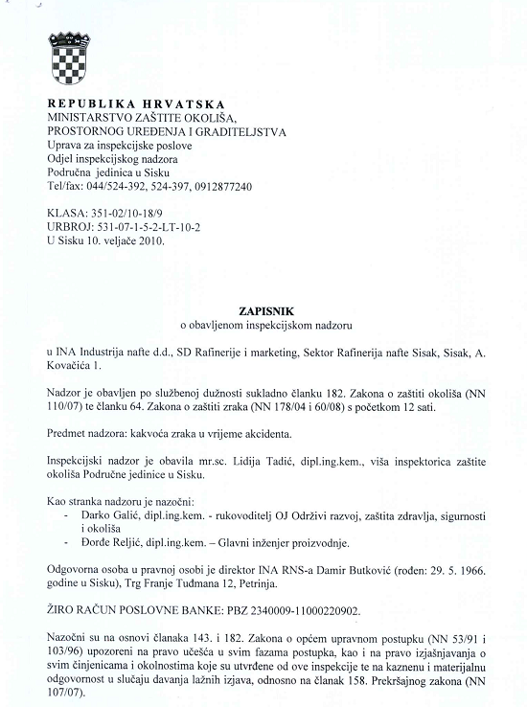
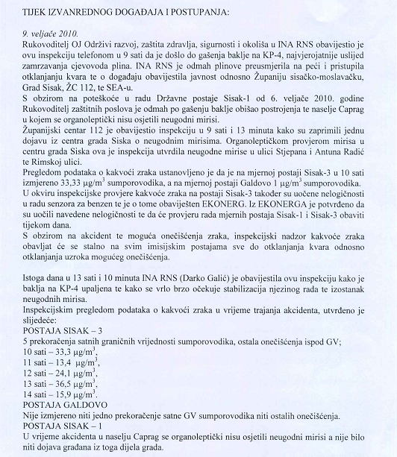
10.5 RMCEI - izvještavanje o nadzoru - PRIMJERI IZ PRAKSE
Institut za energetiku i zaštitu okoliša

